Slide 1
8. Woche (31.10) Knochenbildung 29. desmale Ossifikation (Schädel, H-E) 28. chondrale Ossifikation (Finger, H-E)

Slide 2
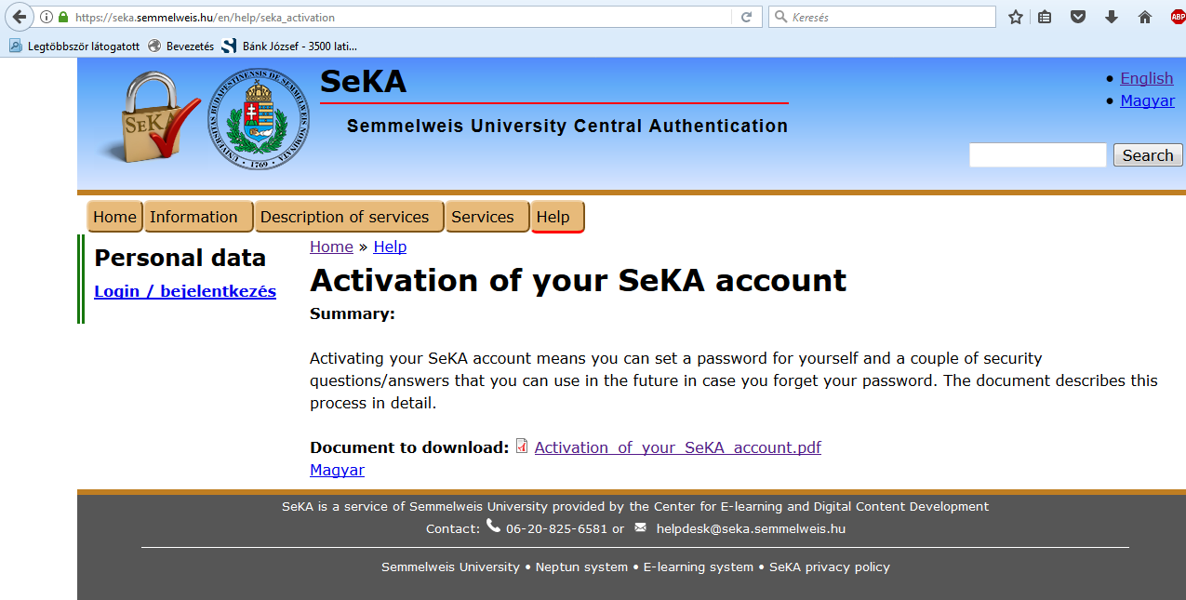
itc.semmelweis.hu

Slide 3
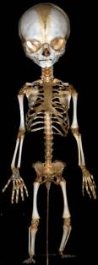
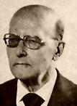
Knochenbildung (Ossifikation)
Primärere (angiogene)
Secundäre
Chondrale
Ossifikation
Desmale
Ossifikation
Beschrieben von:
István Krompecher
Ungarischer Anatom
Enchondrale Ossif.

Slide 4
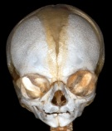
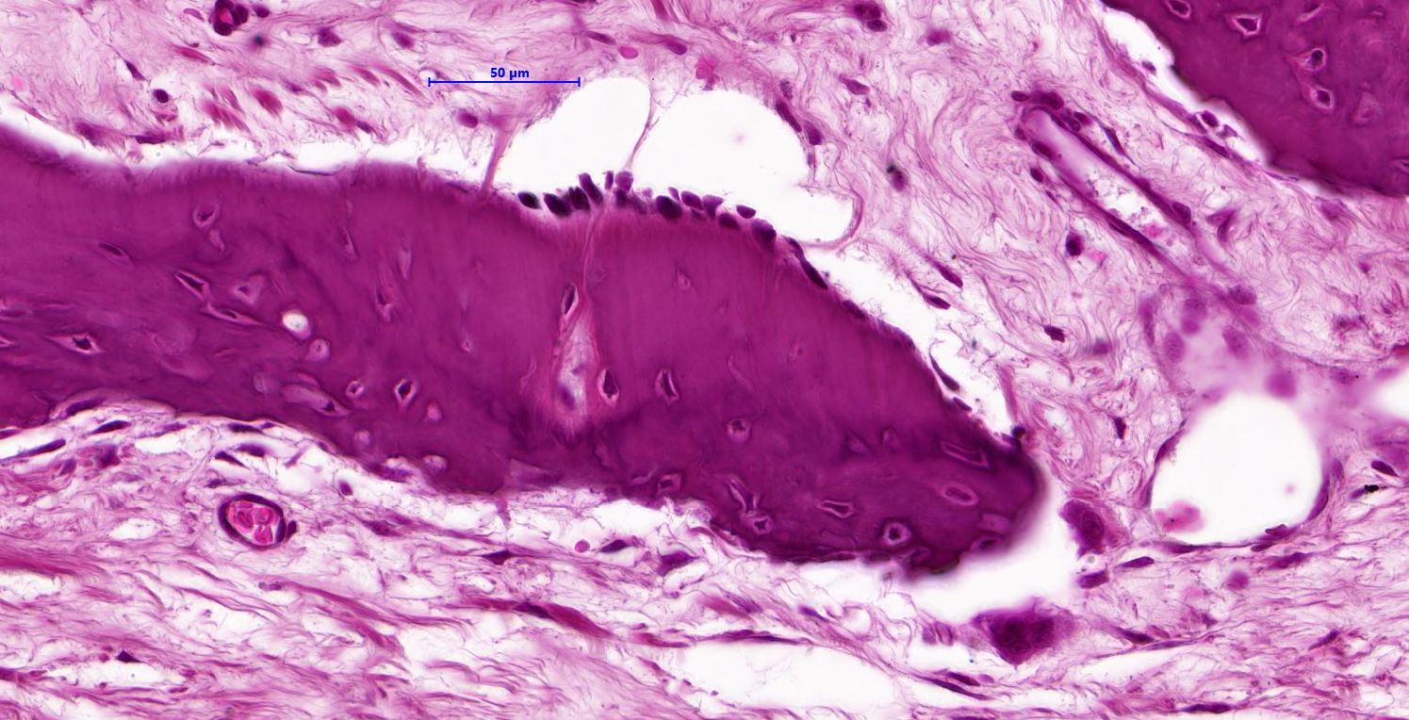
Desmale Ossifikation
Osteoprogenitor
-zellen
Osteoblasten
Osteoid
Umbau (Blast und
Clast zusammen)
Ablagerung von
Mineralien (z. B.
Ca-Phosphat)

Slide 5
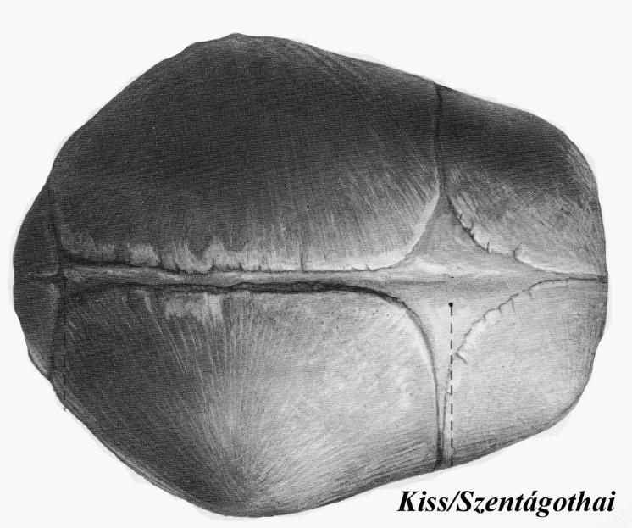
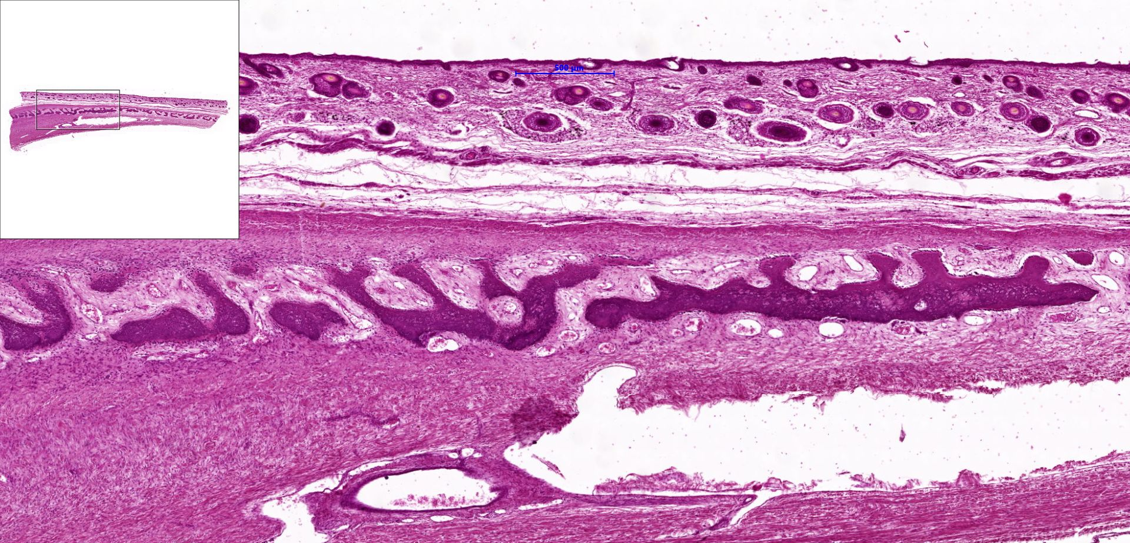
29. desmale Ossifikation
Knochenbälkchen, Osteoid
Osteoblast
Osteozyt
Osteoklast
In Howship-Lakuna

Slide 6
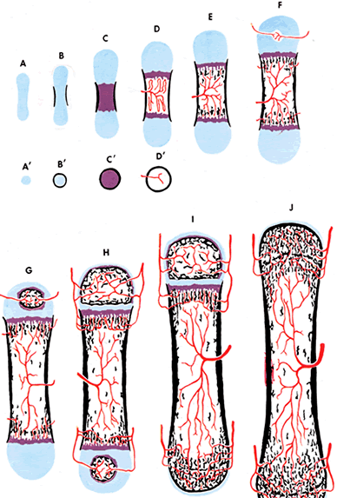
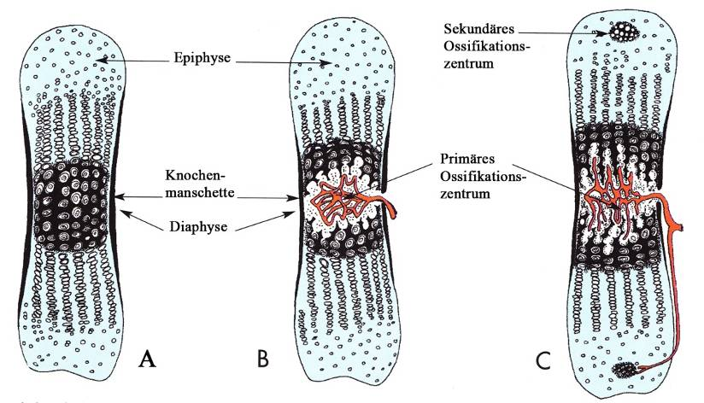
Chondrale Ossifikation
perichondrale Knochenmanschette
Epiphysenfugen

Slide 7
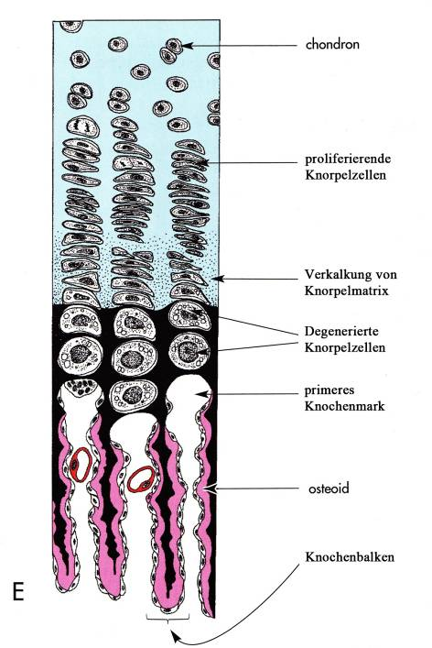
Reservezone
hyaliner Knorpel
Proliferationszone
(Säulenknorpel)
Degenerationszone
(Blasenknorpel)
Resorptionszone
Orientierungsbalken
Verknöcherungszone - Knorpelhölen werden durch Chondroklasten eröffnet:
Osteoblasten→ Knochengrundsubstanz
Verkalkter Knorpel: basophil, Knochengewebe: azidophil (=eosinophil)
Osteozyten, Osteoklasten
primäre Markhöhle
Eröffnungszone
(mesenchymale
Invasion)

Slide 8
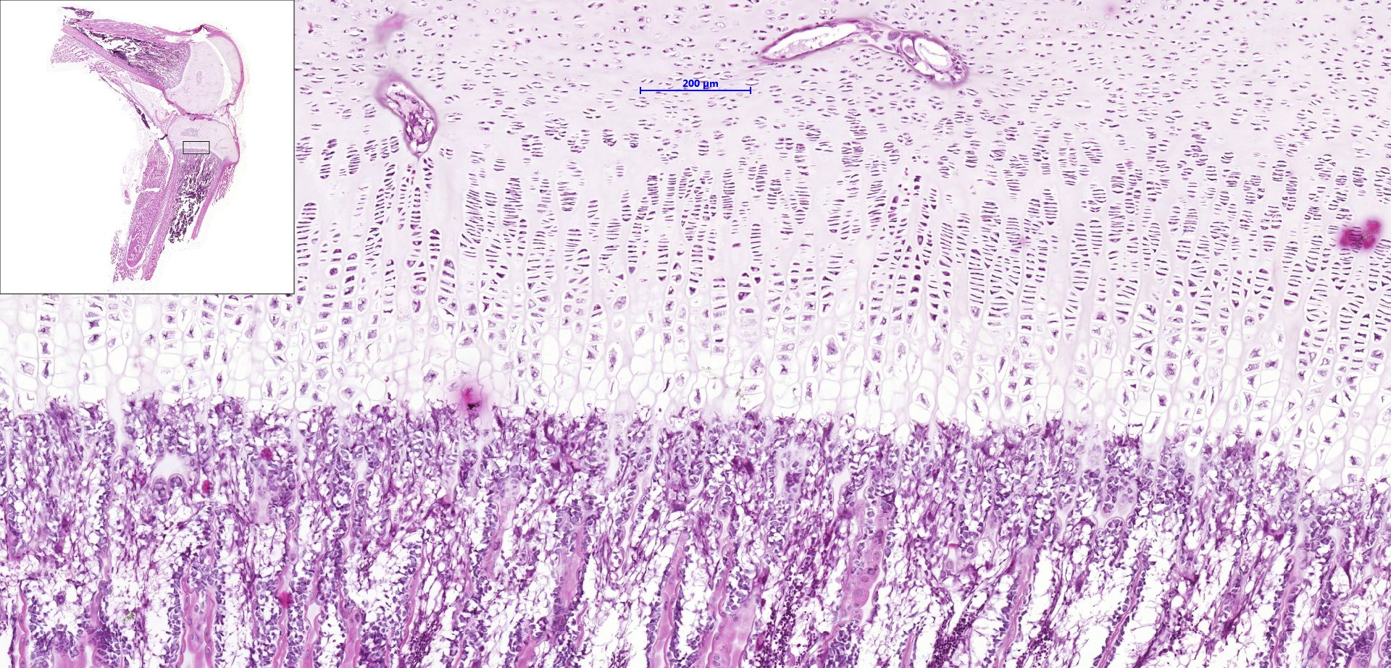

Slide 9
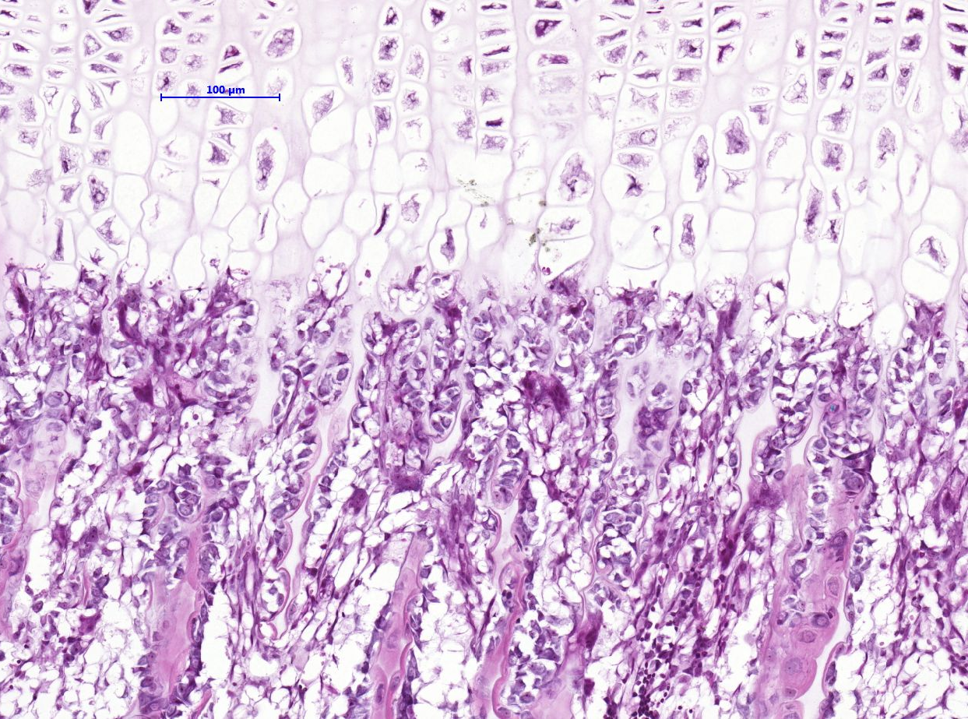
Reservezone (hyaliner Knorpel)
Proliferationszone (Säulenknorpel
Degenerationszone (Blasenknorpel)
Verknöcherungszone - Chondroklasten
Orientierungsbalken
Osteoblasten→ Knochengrundsubstanz
Osteozyten, Osteoklasten
primäre Markhöhle

Slide 10
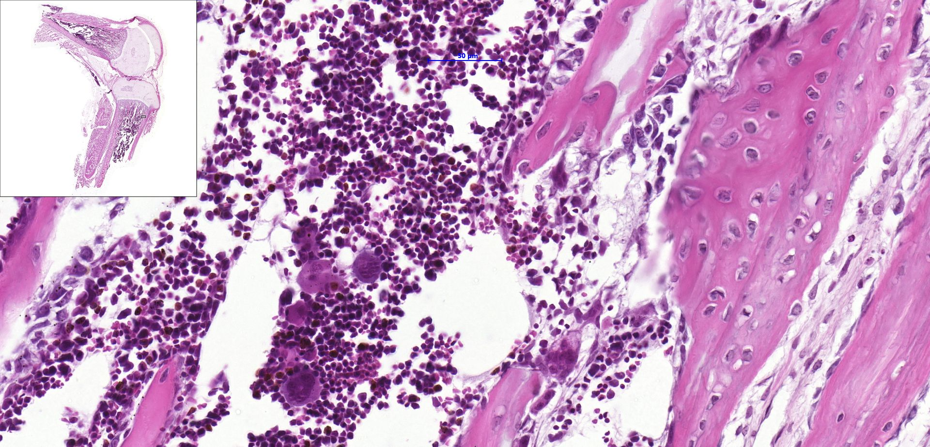

Slide 11
